Slide 1
Résoudre graphiquement une équation

Slide 2
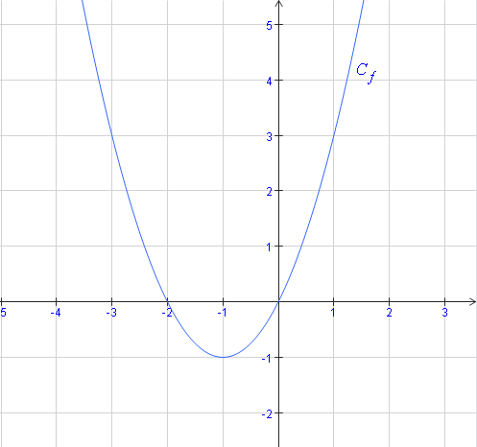
Résoudre f (x) = 3

Slide 3
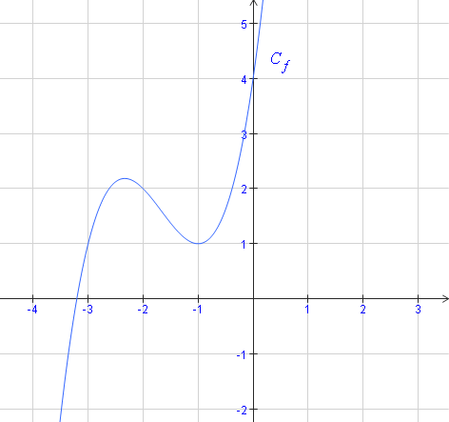
Résoudre f (x) = 1

Slide 4
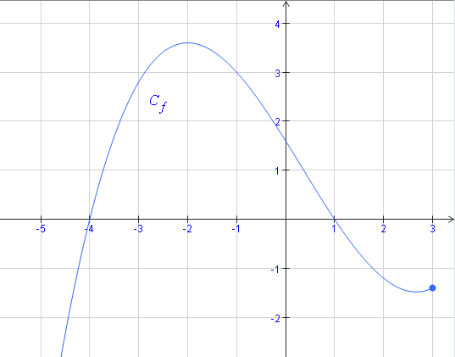
Résoudre f (x) = 0

Slide 5
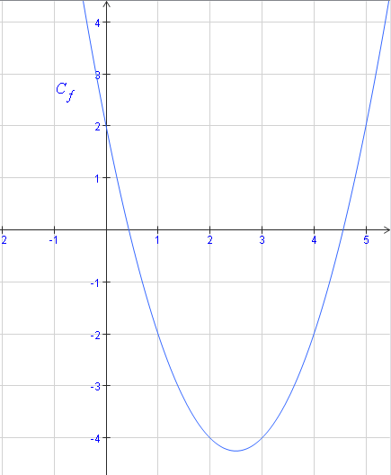
Résoudre f (x) = -2

Slide 6
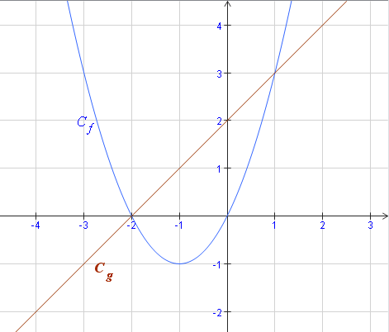
Résoudre f (x) = g(x)

Slide 7
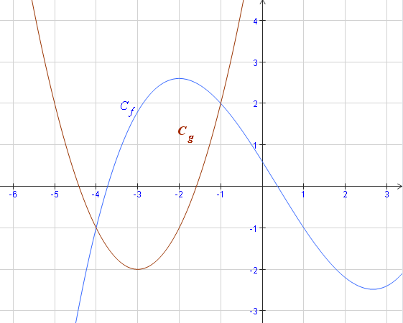
Résoudre f (x) = g(x)

Slide 8
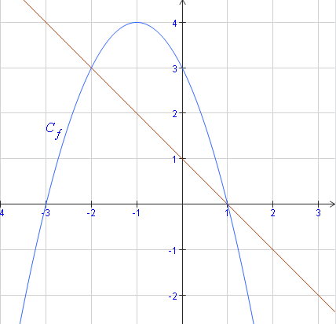
Résoudre f (x) = – x + 1

Slide 9
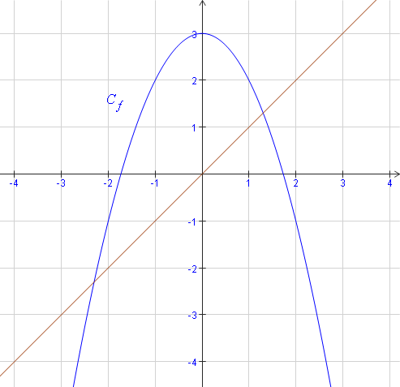
Résoudre f (x) = x

Slide 10
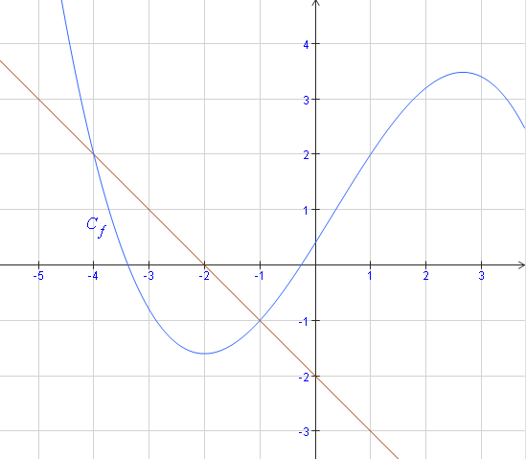
Résoudre f (x) = – x – 1

Slide 11
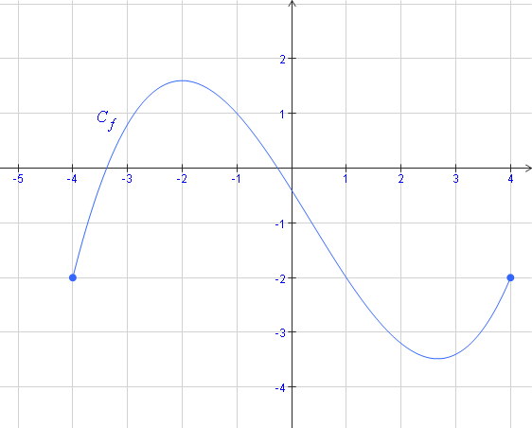
Résoudre f (x) = x – 3

Slide 12
Solutions

Slide 13
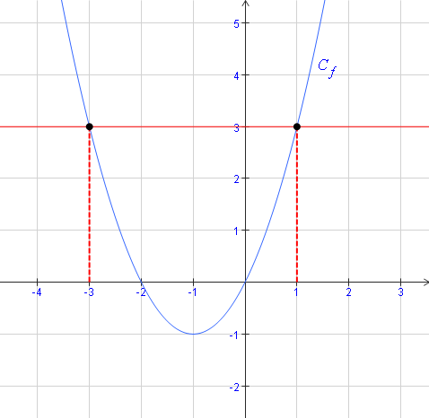
Résoudre f (x) = 3

Slide 14
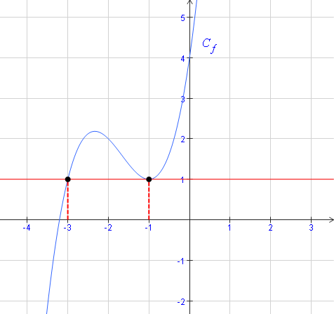
Résoudre f (x) = 1

Slide 15
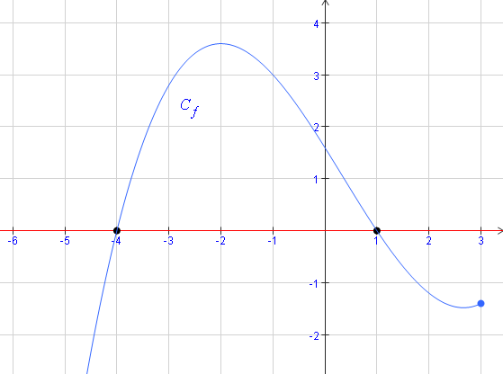
Résoudre f (x) = 0

Slide 16
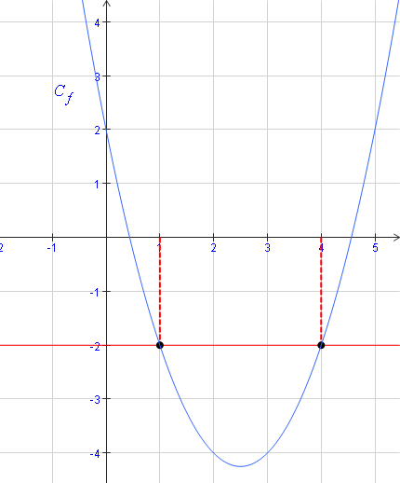
Résoudre f (x) = -2

Slide 17
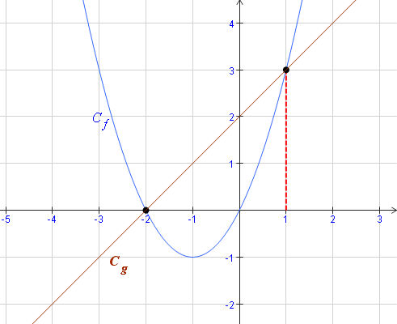
Résoudre f (x) = g(x)

Slide 18
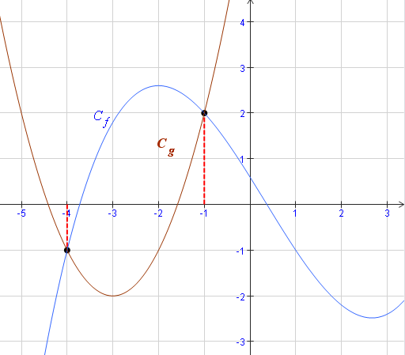
Résoudre f (x) = g(x)

Slide 19
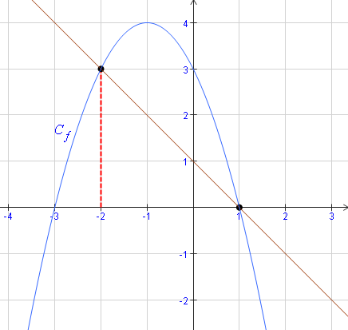
Résoudre f (x) = – x + 1

Slide 20
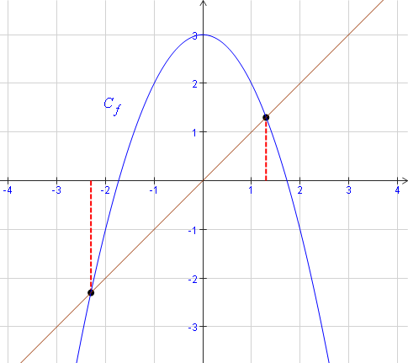
Résoudre f (x) = x

Slide 21
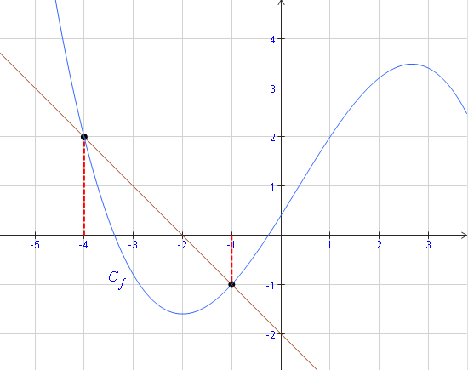
Résoudre f (x) = – x – 1

Slide 22
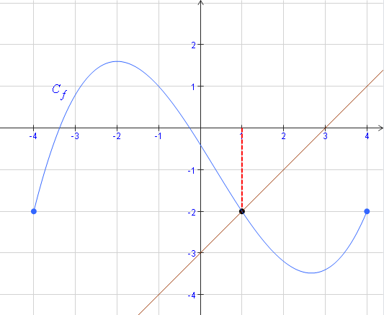
Résoudre f (x) = x – 3

